Slide 1
数组
Oracle WDP

Slide 2
目 标
数组概述
数组使用
数组应用

Slide 3
数组概述
什么是数组？
具有相同数据类型的数据的集合
可以存储基本类型的数据和引用类型的数据
数组是在内存中分配的一连串的空间

Slide 4
数组声明
数组的声明方式： type var[] 或 type[] var；
例如：
int a[];
int[] a1;
double b[];
String []c; //对象数组
Java语言中声明数组时不能指定其长度(数组中元素的数)， 例如： int a[5]; //非法

Slide 5
数组的定义
声明数组：
int[] a = new int[5];
分配空间，数组长度5，最多存储5个数据，内存分配5个空间
声明数组

Slide 6
数组的定义
a[0] = 10;
数组赋值
数组索引号，从0开始
a[1]
20
a[0]
10
a[1] = 20;
a

Slide 7
数组的初始化
当定义数组赋值数据时，数组中根据数据类型存入相应的默认值
可以在定义数组时就进行初始化值
2
…
12
345
2
5
3
数组长度11
声明数组
数组赋值

Slide 8
数组元素的默认初始化
数组是引用类型，它的元素相当于类的成员变量，因此数组一经分配空间，其中的每个元素也被按照成员变量同样的方式被隐式初始化。例如：
  public class Test {
    public static void main(String argv[]){
      int a[]= new int[5];
      System.out.println(a[3]); //a[3]的默认值为0
    }
  }

Slide 9
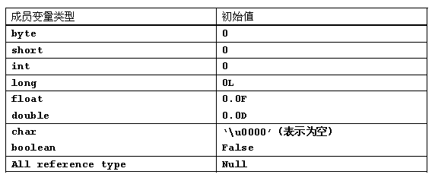
数组元素的默认初始值
数组元素类型

Slide 10
数组元素的使用
Java中使用关键字 new 创建数组对象
定义并用运算符 new 为之分配空间后，才可以引用数组中的每个元素；
数组元素的引用方式：数组名[数组元素下标]
  数组元素下标可以是整型常量或整型表达式。如a[3] , b[i] , c[6*i];
  数组元素下标从0开始；长度为n的数组合法下标取值范围: 0 - n-1；如int a[]=new int[3]; 可引用的数组元素为a[0]、a[1]、a[2]
每个数组都有一个属性 length 指明它的长度，例如：a.length 指明数组 a 的长度(元素个数)

Slide 11
注意
数组存储不可以越界
数组下标（索引号）从0开始
a[5] = 50;
下标从0开始，下标为5的为第6个数据，因为定义的数组长度是5，运行时会出现错误

Slide 12

数组的使用
怎样使用数组呢？定义了如下数组
数组赋值通过下标（索引号），取值也是一样的
运行结果是：
变量i
取下标为1的数组的数据，赋值给i

Slide 13
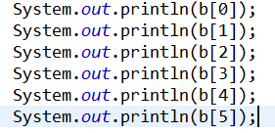
数组的使用
要取出数组里的全部数据
如果是用来存储成绩的数组，一个班级至少30人，那么就需要取30次数据，
如何解决：使用循环语句对数组进行遍历

Slide 14

数组的使用
使用循环结构遍历数组，一般使用for循环
要素：变量从0开始，小于数组的长度
从0开始
i小于数组的长度
根据i的变化，从数组b中取值

Slide 15

数组的使用
根据数组的长度不同去修改i的取值范围，
可以使用数组中length属性，获得数组长度

Slide 16

数组的使用
例如：Temp2.java,定义数组，并打印数组内容

Slide 17
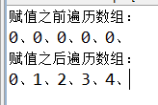

数组的使用
使用循环语句遍历数组
使用循环语句对数组插入数据
定义数组
从0开始
根据i的变化，将i的值赋值给数组
i小于数组的长度

Slide 18
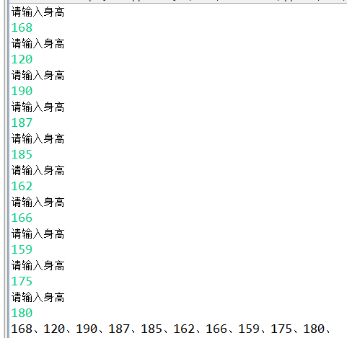
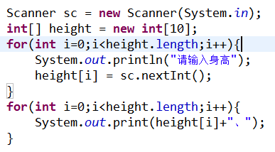
数组的使用
例如：Temp4.java
定义10个长度的数组，用来存储身高数据，从控制台输入身高后，打印数组

Slide 19
数组的应用
Temp5.java：对整型数组进行排序
分析：用第一个数据与后面所有的进行比较，如果符合条件，两个数进行互换，依此类推

Slide 20
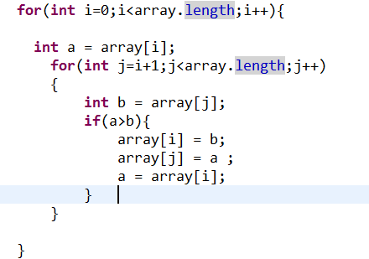

数组的应用
Temp5.java
符合条件，两个数进行互换

Slide 21
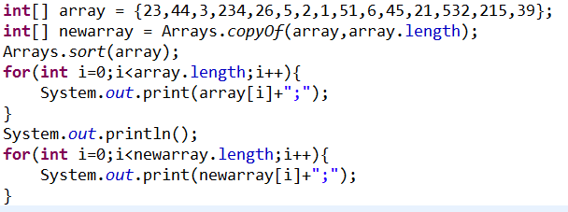

数组的应用
Temp6.java:对数组进行排序，复制和遍历

Slide 22
二维数组的定义
二维数组声明的一般形式：
二维数组的定义格式
数据类型 数组名[ ][ ]；
或
数据类型[ ][ ] 数组名;
数据类型可以为Java中任意的数据类型，包括简单类型和复合类
例如：
int array[ ][ ]；

Slide 23
多维数组 (1)
二维数组举例：
int [][] a = {{1,2},{3,4,0,9},{5,6,7}};
i j | j = 0 | j = 1 | j = 2 | j = 3
i = 0 | 1 | 2
i = 1 | 3 | 4 | 0 | 9
i = 2 | 5 | 6 | 7

Slide 24
int [][] test = new int[5][];
null
null
null
null
null
for(int j = 0; j < test.length; j++){
//2. 为二维数组的每一个元素(即一维数组)分配内存空间
test[j] = new int[j + 1];
}
0x1234
0x2345
0x3456
null
null
0
0
0
0
0
0

Slide 25
多维数组 (2)
Java中多维数组被做为数组的数组处理
Java中多维数组的声明和初始化应按从高维到低维的顺序进行
int t [][] = new int [4][];//t有4行，第一个维数不空即可
t[0] = new int[5]; //每一行都是一个有5个元素的一维数组
t[1] = new int[5];
int t1[][] = new int [][4]; //非法

Slide 26
多维数组 (3)
Java中多维数组不必须是规则矩阵形式
int[][] tt = new int[4][];
tt[0] = new int[2];
tt[1] = new int[4];
tt[2] = new int[6];
tt[3] = new int[8];
int tt[][] = new int[4][5]; //tt是一个4行5列的二维数组

Slide 27
int [][] aa = new int[4][];
aa[0] = new int[5];
aa[1] = new int[1];
aa[2] = new int[3];
//…
0
0
0
0
0
0
0
0
0

Slide 28
多维数组初始化
静态初始化：
int intArray[][] = {{1,2},{2,3},{3,4,5}};
int intArray1[3][2] = {{1,2},{2,3},{4,5}};
//illegal，等号左边不能指定维数
动态初始化
int a[][] = new int[4][5];
int b[][] = new int[3][]
b[0] = new int[2];
b[1] = new int[3];
b[2] = new int[5];

Slide 29
二维数组的应用
存储用户名密码，当存储用户名和密码的时候，对应匹配，可以使用二维数组
语法：
外层括号里面赋值是一维数组
定义string类型的二维数组
内层括号中赋值维数组

Slide 30
User[2][1]
User[2][0]
User[2]
User[1]
User[0]
User[1][1]
User[1][0]
user
User[0][1]
User[0][0]

Slide 31


数组的应用
二维数组的使用
对上面的数组进行取值
再取里面的数据
等同于
String[] user1 = {"zhangsan","1232"};
等同于
String username=user1[0];

Slide 32


数组的应用
对二维数组中下标（索引号）0的数组进行赋值
对二维数组中索引号1的数组进行赋值
外层下标（索引号）
内层下标（索引号）

Slide 33
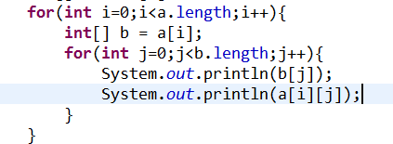
数组的应用
二维数组的遍历
遍历内层数组
遍历外层数组
数组中取值，两种方式相同

Slide 34
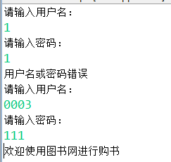
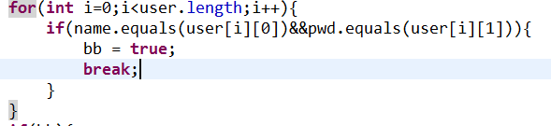
例如Temp8.java，判断用户名密码是否正确
判断用户名密码是否正确，如果正确则不再判断后面的数据，跳出循环，否则继续比较

Slide 35
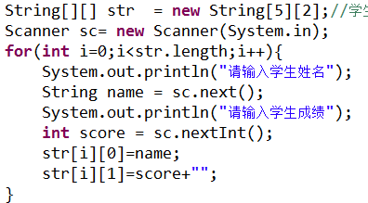
Temp9.java：学生成绩单，有五个人，输入姓名和成绩

Slide 36
总 结
数组定义
数组赋值和遍历
数组应用
二维数组操作

Slide 37
谢谢！

